Slide 1
基於深度學習的鳥類檢測識別系統
小組成員：陳奎亨、王士誠

Slide 2
目录
01
動機
02
資料集來源、介紹
03
技術應用概念

Slide 3
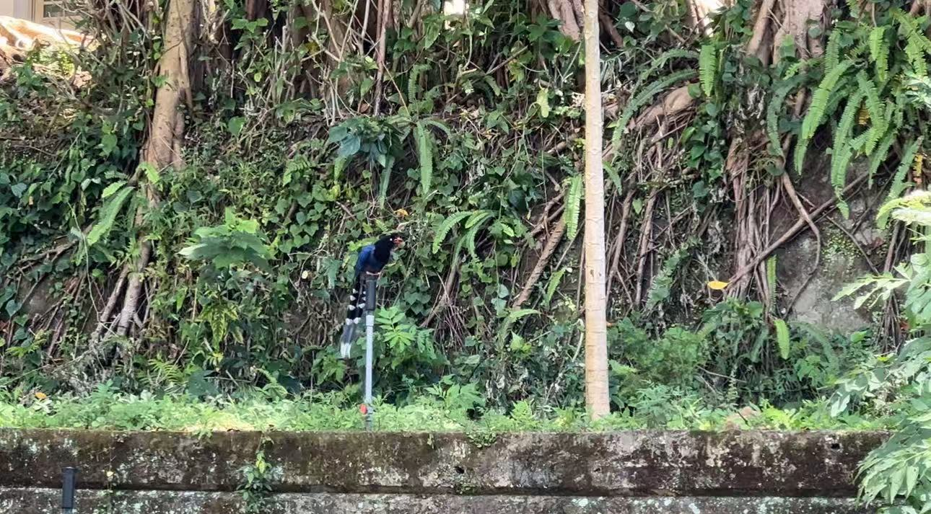
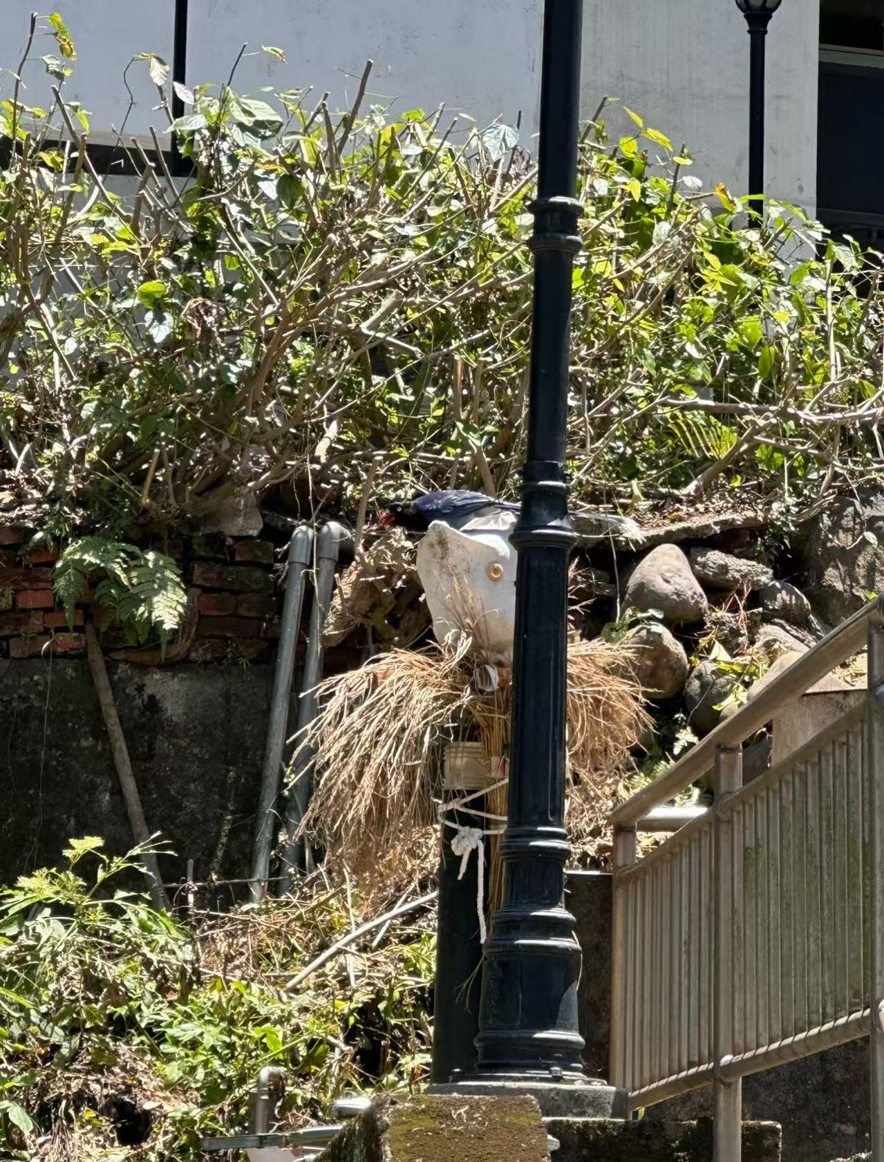
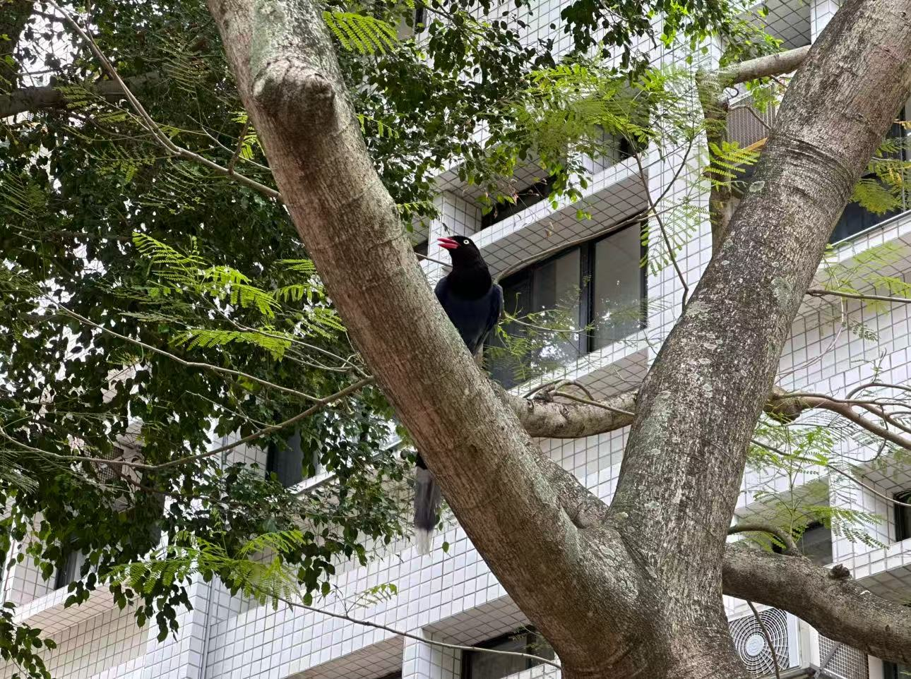
動機：對藍鵲的怨恨
相信只要是上學期5、6月常走公館到五虎崗的那條路的人，都有被藍鵲巴過的經歷，本人記仇，但奈何於30萬的威壓不得動手，只得在心中謾罵。
在心中曾想過，在淡大裡面都有哪些鳥，哪些下來巴我的時候，我可以巴回去，藉此實驗課良機，想做個檢測、辨識，以平心中怨念。

Slide 4
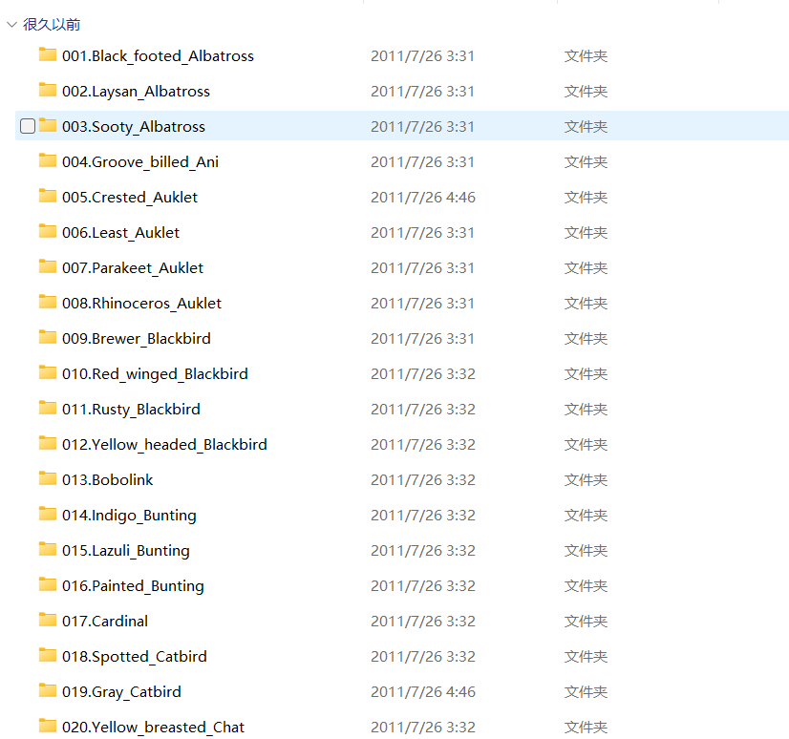
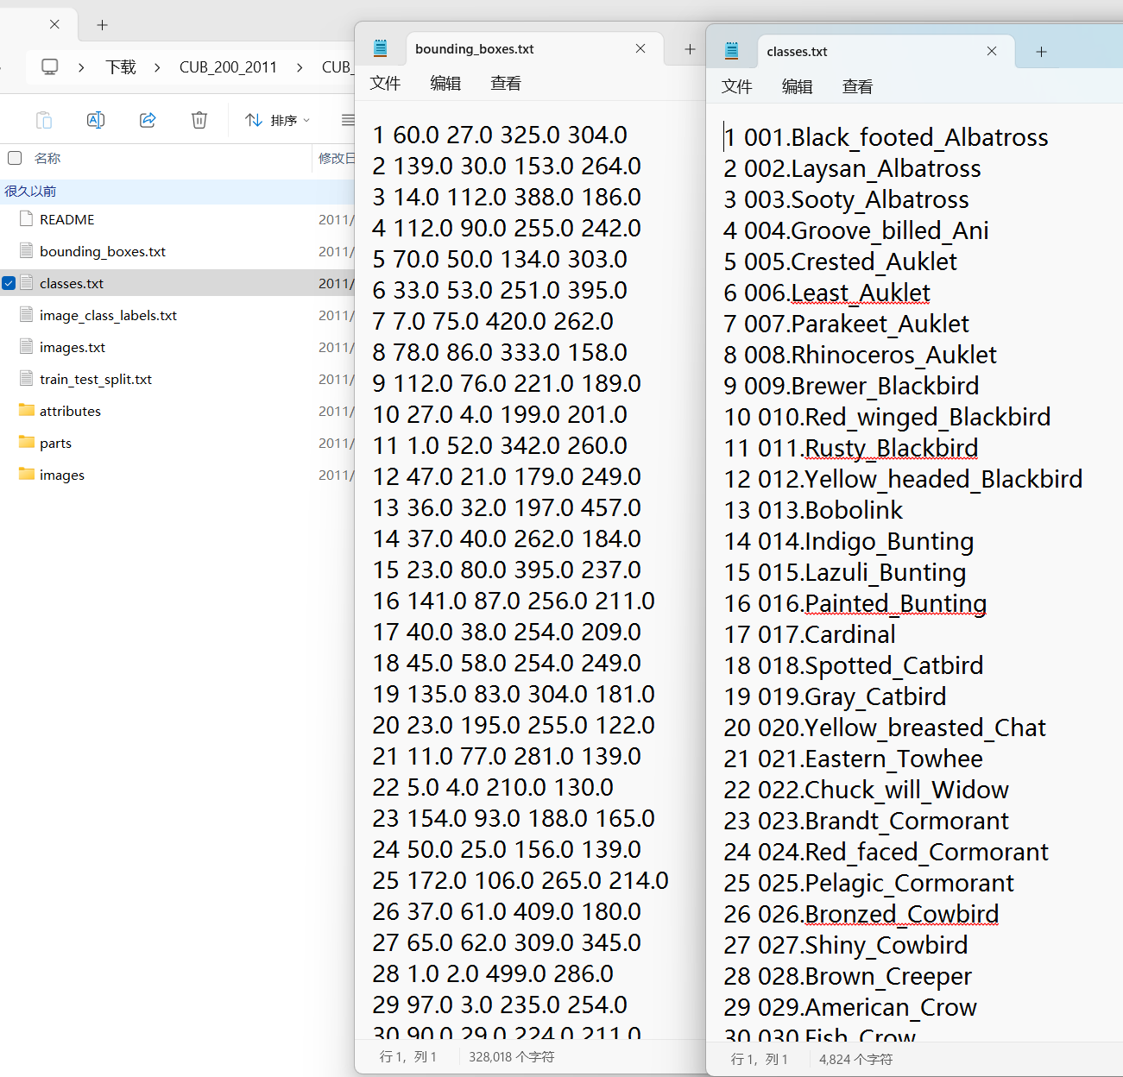
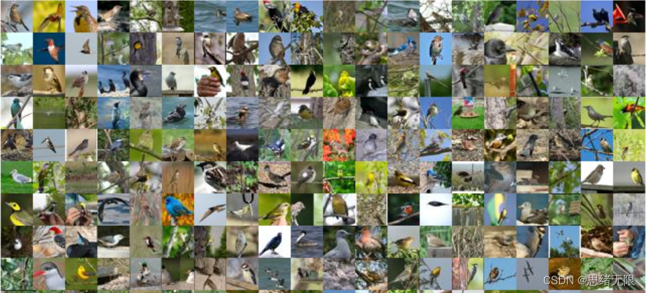
資料集介紹
我們使用的鳥類識別數據集，是加州理工學院鳥類數據集（The Caltech-UCSD Birds-200-2011 Dataset），CUB 數據集一共 200 個類別，共 11788 張圖片，每張圖片除包括類別標籤外，還有一個標注的物體邊框（Bounding Box）、關鍵點和一些其他屬性，屬於具有較高細粒度的鳥類圖像數據集。
CUB數據集中每個物種都與Wikipedia文章相關聯，並按科學分類（順序、科、屬、物種）進行組織，包含200類鳥類子類，其中訓練數據集有5994張圖像，測試集有5794張圖像。每張圖像均提供了圖像類標記資訊，圖像中鳥的bounding box，鳥的關鍵part資訊，以及鳥類的屬性資訊，下載CUB數據並解壓後得到如下的檔夾

Slide 5
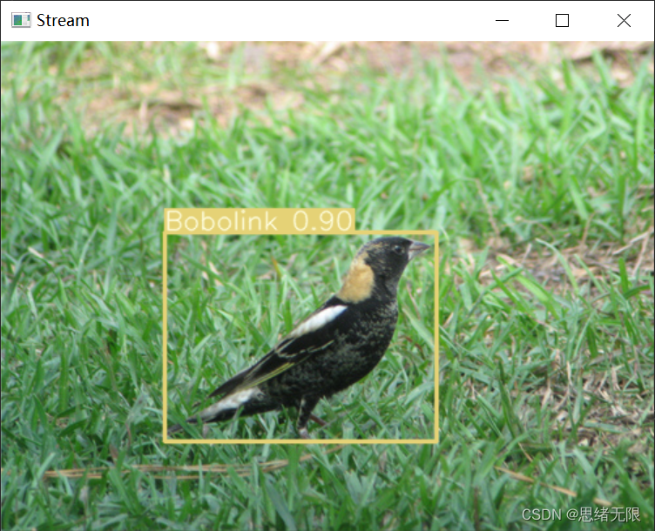
技術應用概念
類別 | 技術 | 說明
模型偵測 | YOLOv5 / YOLOv8 | 負責輸入圖片，輸出：bounding box + 類別 + 信心分數
深度學習框架 | PyTorch | 訓練或載入YOLO模型
GUI介面 | PyQt5 | 建立視窗、圖片顯示、控制按鈕、結果欄位
圖片處理 | OpenCV (cv2) | 圖片讀取、resize、標準化前處理
預期至少做到這樣：

